Slide 1
NANOŠENJE METALNIH PREVLAKA VRUĆIM URANJANJEM
Martina Potočki

Slide 2
PREVLAKE
ANORGANSKE
ORGANSKE
NEMETALNE
METALNE
NEMETALNE

Slide 3
METALNE PREVLAKE
korozijski produkt
ANODNE PREVLAKE
KATODNE PREVLAKE
korozijski produkt

Slide 4
POSTUPAK NANOŠENJA METALNIH PREVLAKA
FIZIKALNI
KEMIJSKI
1.PLATINIRANJE
2.DIFUZIJSKA METALIZACIJE
3.METALIZACIJA PRSKANJEM
4.VRUĆE URANJANJE
5.NATALJIVANJE I NAVARIVANJE
6.OBLAGANJE
1.GALVANOTEHNIKA
2.IZMJENA IONA
3.REDUKCIJA U OTOPINI

Slide 5
VRUĆE URANJANJE
čelična radna kada
metalni izradak koji se zaštićuje
taljevina metala
(Zn, Sn, Pb, Pb-legura ili Al)
pokrivni metal
osnovni metal

Slide 6
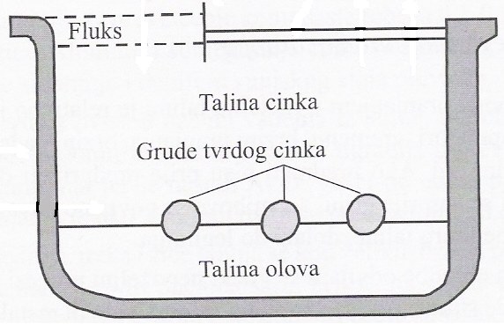
METODE PREDOBRADBE
suhi postupak vrućeg uranjanja
S obzirom na način primjene fluksa razlikujemo:
mokri postupak vrućeg uranjanja
smjer ulaganja
pregrada
radna kada
Zn-pepeo
Prikaz mokrog postupka obradbe vrućim uranjanjem

Slide 7
VRUĆE POCINČAVANJE

Slide 17
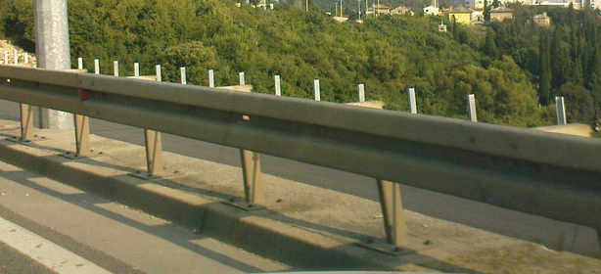
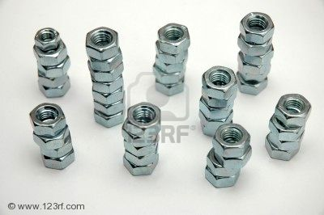
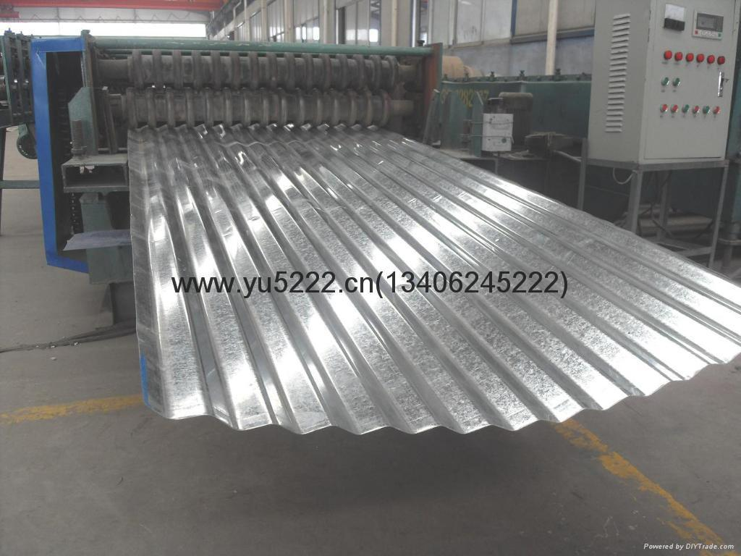
PROIZVODI DOBIVENI VRUĆIM URANJANJEM

Slide 18
